Slide 1
人类活动识别
基于可穿戴传感器

Slide 2
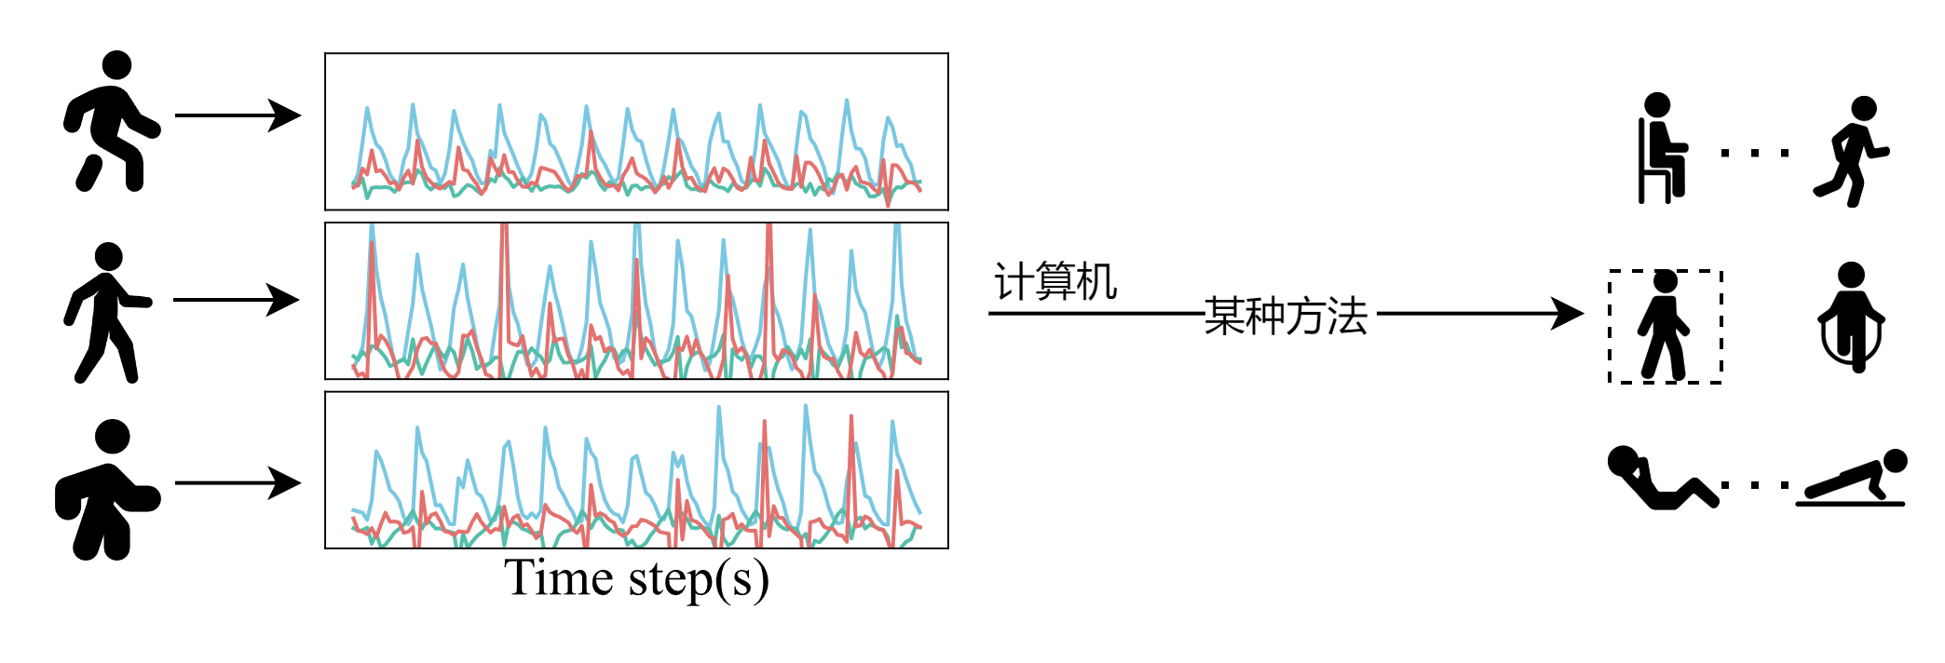
数据来自可穿戴传感器
离散数据
分类任务

Slide 3
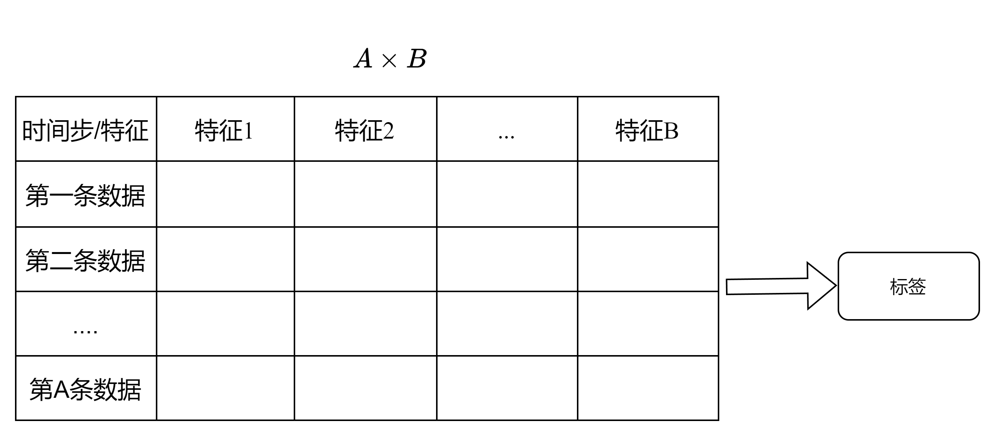
左输入，右输出

